Slide 1
REFORMAS EDUCATIVAS
¿qué es una reforma?
¿qué es una reforma educativa?
¿quién la crea?
MODIFICACIONES AL ARTÍCULO 3º CONSTITUCIONAL

Slide 2
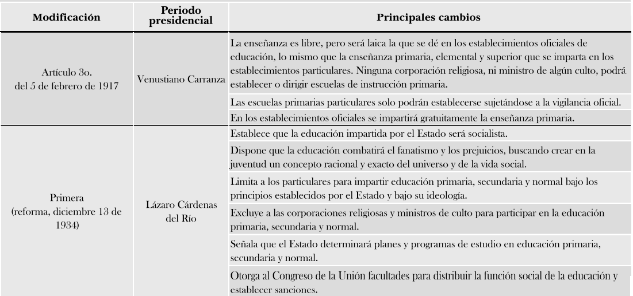
MODIFICACIONES AL ARTÍCULO 3º CONSTITUCIONAL Período de confrontación ideológica

Slide 4
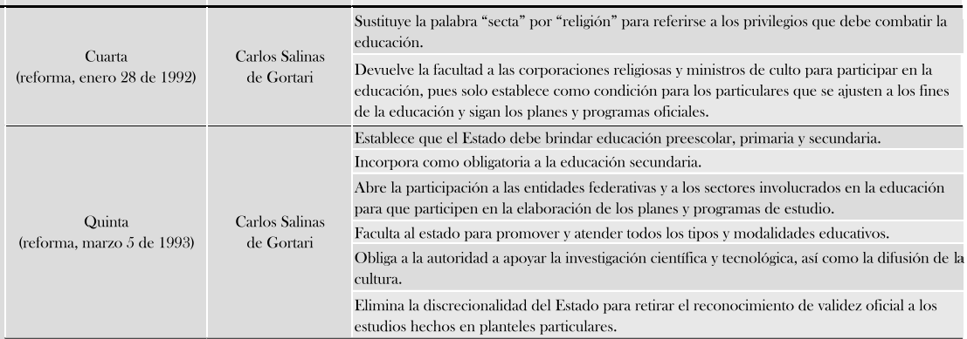
Período neoliberal

